Slide 1
Козацьке Бароко

Slide 2
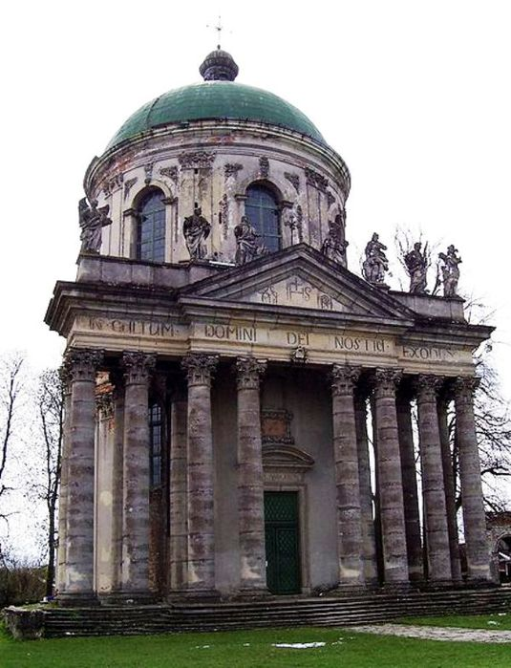
Козацьке бароко — назва архітектурного стилю, що був поширений на українських землях у XVII-XVIII ст. Виник унаслідок поєднання місцевих архітектурних традицій та європейського бароко. Період другої половини 17 - 18 ст. Козацьке бароко — назва архітектурного стилю, що був поширений на українських землях у XVII-XVIII ст. Виник унаслідок поєднання місцевих архітектурних традицій та європейського бароко. Період другої половини 17 - 18 століття називають епохою староукраїнської культури, тобто тієї, що передувала новій, створеній за останні два століття. Мистецтво тієї доби розвивається в стилі бароко, котрий проникає в усі культурні сфери і набуває свого розквіту у 18 столітті як відоме всьому світові “українське бароко”.
оліття називають епохою староукраїнської культури, тобто тієї, що передувала новій, створеній за останні два століття. Мистецтво тієї доби розвивається в стилі бароко, котрий проникає в усі культурні сфери і набуває свого розквіту у 18 столітті як відоме всьому світові “українське бароко”.

Slide 3
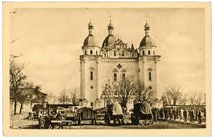
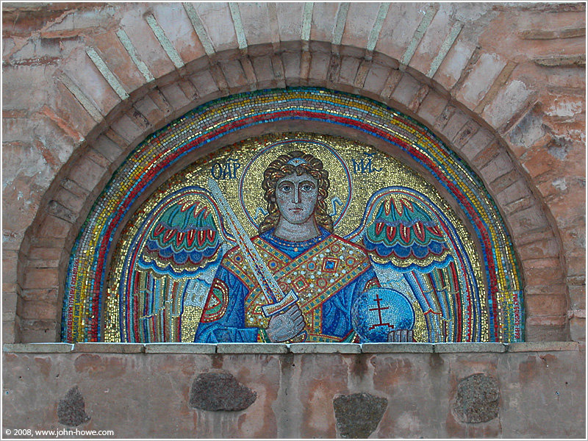
В архітектурі відрізняється від західноєвропейського бароко більш спокійними орнаментами та спрощеними формами. Певні елементи українського бароко були запозичені із російського. Стиль українського бароко продовжився до будівництва храму архієпископа Харківського Священномученика Олександра. Принципами українського бароко були пишність і своєрідне розташування частин деталей споруд, декоративність орнаменту і гра світлотінні, які підкреслювали переваги величезним площам кам'яних церков. Українські архітектори цього періоду намагалися поєднати у кам'яному храмовому будівництві європейські віяння мистецтва бароко з великими традиціями Київської Русі.

Slide 4
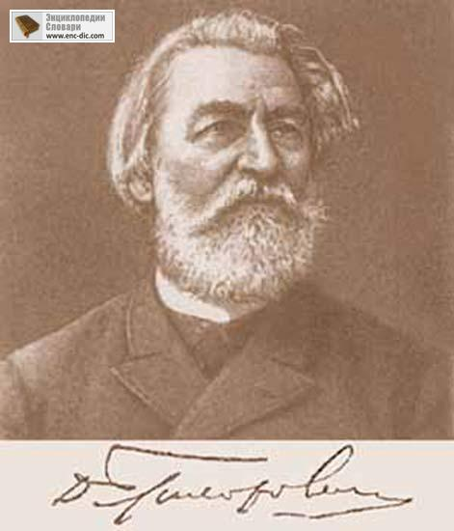
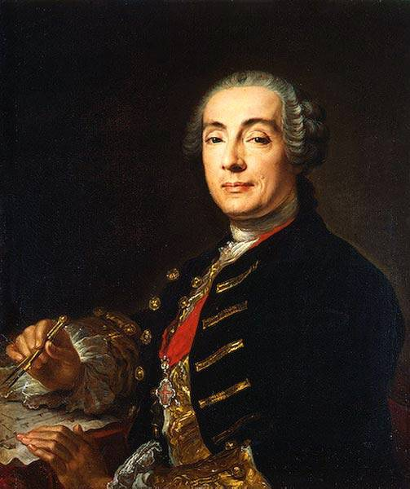
Українські архітектори доби Бароко
Іван Григорович-Барський
Степан Ковнір

Slide 5
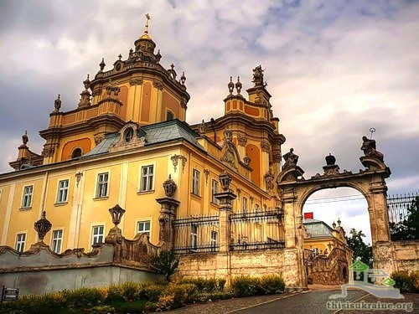
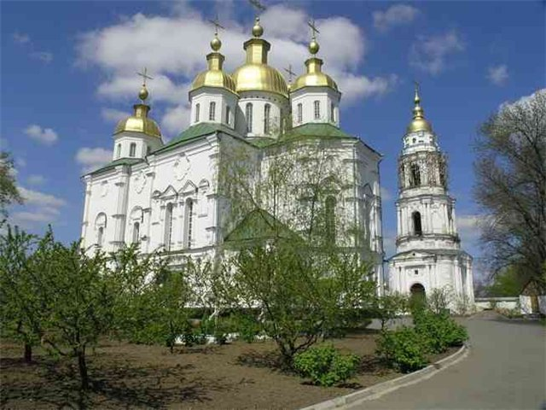
Хрестовоздвиженський собор у
Полтаві
Собор Святого Юра

Slide 6
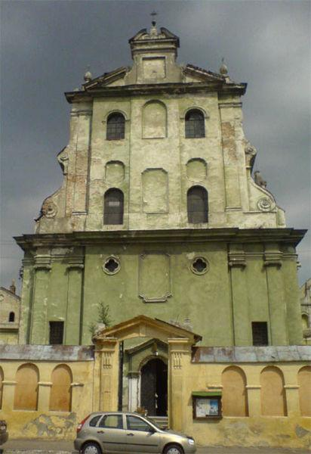
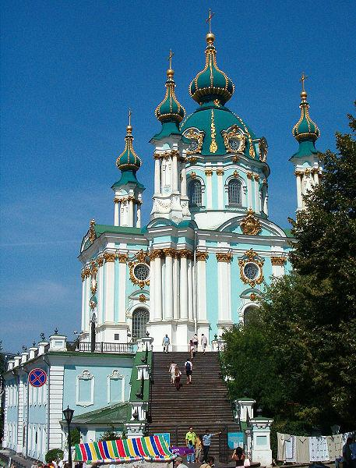
Місто Жовква, Домініканський костел
Київ, церква Андрія Першозванного

Slide 7
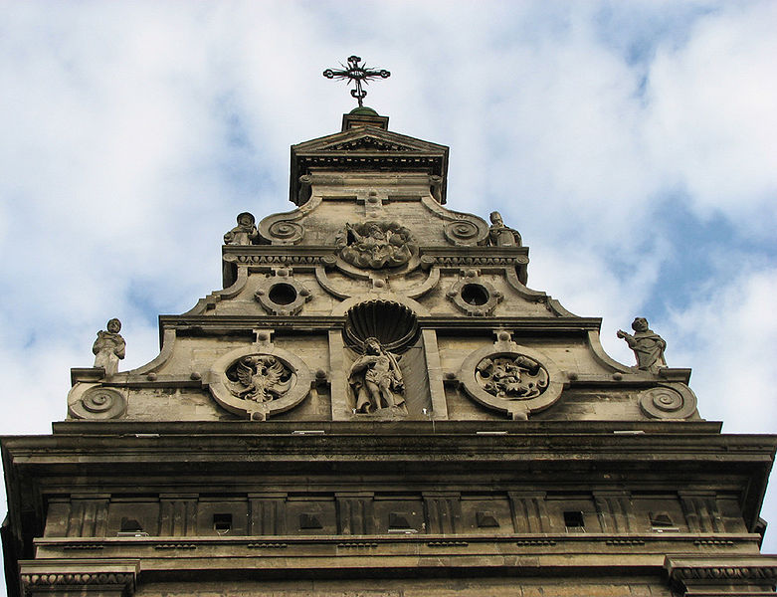
Фасад Бернардинського костелу, місто Львів.

Slide 8
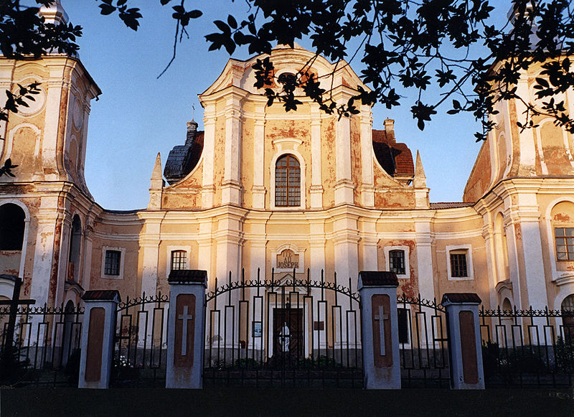
Костел Святого Йосипа та монастир отців Лазаритів , м. Ізяслав

Slide 9
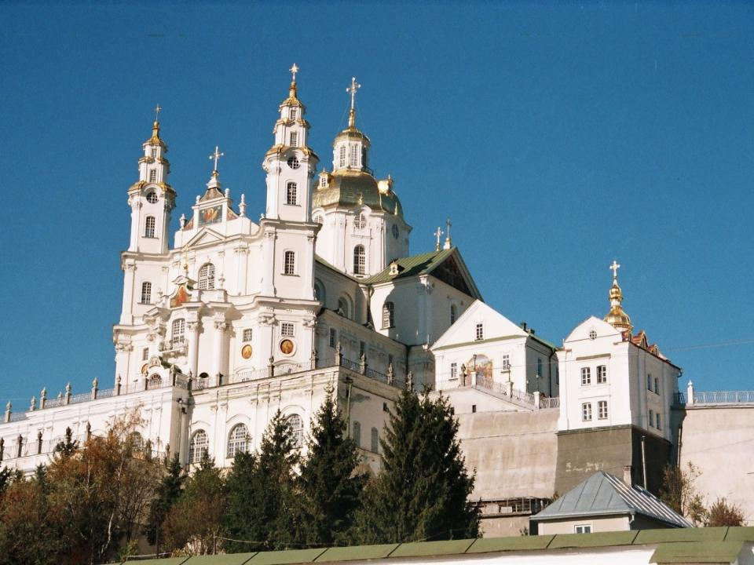
Почаївська лавра

Slide 10
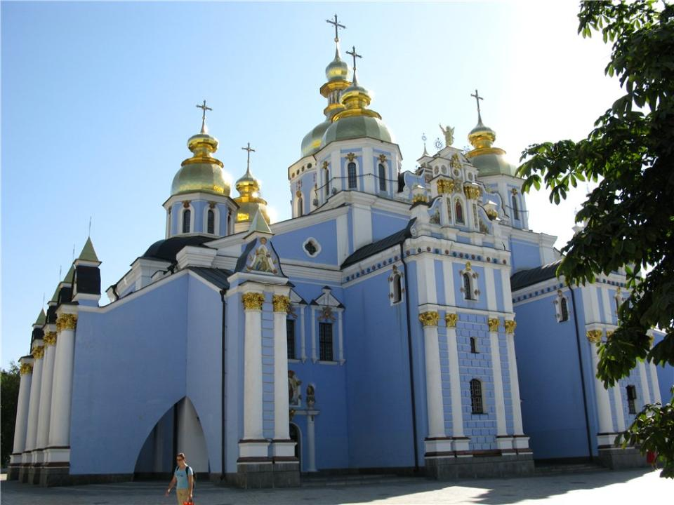
Михайлівський Золотоверхий монастир

Slide 11
Домашнє завдання :
Складіть кросворд

